Slide 1
БАНК АСАКА (ОАО)
Докладчик: Шухрат Махмудов. Начальник Департамента лизинговых операций.

Slide 2
Государственно-Акционерный Коммерческий Банк «Асака»
БАНК «АСАКА» БЫЛ ОСНОВАН 7 НОЯБРЯ 1995.
ВТОРОЙ БАНК В РЕСПУБЛИКЕ УЗБЕКИСТАН ПО РАЗМЕРУ КАПИТАЛА, КРЕДИТНОГО ПОРТФЕЛЯ И АКТИВОВ.
ШИРОКИЙ СПЕКТР БАНКОВСКИХ УСЛУГ.
ШИРОКАЯ СЕТЬ ФИЛИАЛОВ ВО ВСЕХ ОБЛАСТНЫХ И КРУПНЫХ РАЙОННЫХ ЦЕНТРАХ РЕСПУБЛИКИ.

Slide 3
Акционеры Банка «Асака» Уставный Фонд 350 млрд.сум

Slide 4
Полноценное Членство
Ассоциация Банкиров Азии (АБА)
Ассоциация Финансовых Институтов Развития Азии и Тихого Океана (АФИРАТО)
SWIFT
REUTERS
MASTERCARD (Principal Member)
Ассоциация Банков Узбекистана
Торгово-Промышленная Палата Республики Узбекистан
Республиканская Фондовая Биржа «Ташкент»
Республиканская Валютная Биржа

Slide 5
Динамика кредитного портфеля (млрд. сум)

Slide 6
Диверсификация Клиентской Базы

Slide 7
Расширение Филиальной Сети

Slide 8
Кредитные Линии Международных Банков
 | Кредитор | Сумма кредитной линии
1 | COMMERZBANK AG (Германия) под покрытие ЭКА “HERMES” | 25 млн. ЕВРО
2 | COMMERZBANK AG (Германия) | 40 млн. ЕВРО
3 | Экспортно-Импортный Банк Кореи | 25 млн. долларов США
4 | Азиатский Банк Развития | 20 млн. долларов США
5 | Азиатский Банк Развития | 15 млн. долларов США
6 | Исламский Банк Развития | 8 млн. долларов США
7 | INSTITUTO DE CREDITO OFICIAL (Испания) | 8689495,19 ЕВРО
8 | SOCIETE GENERAL (Франция) | 8689495,19 ЕВРО
9 | BANCO SANTANDER CENTRAL HISPANO, S.A. (Испания) | 15 млн. ЕВРО
10 | BANCO SANTANDER CENTRAL HISPANO, S.A. (Испания) | 6797870,04 Евро
11 | HYPO VEREISBANK (Германия) | 30 млн. ЕВРО
12 | Исламская Корпорация по Развитию Частного Сектора | 21 млн. долларов США

Slide 9
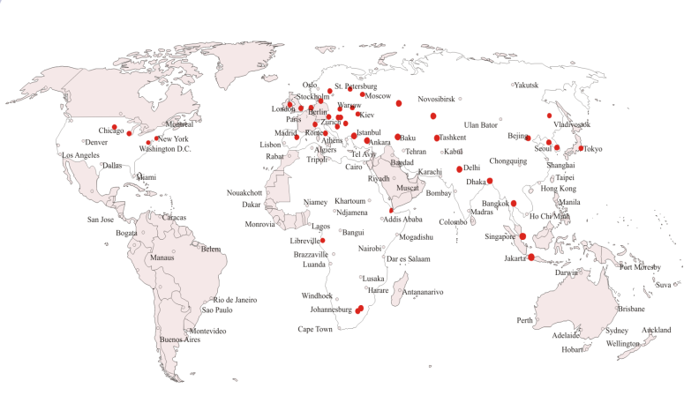
Корреспондентская Сеть

Slide 10
RATING by Fitch Ratings Ltd.
Fitch Ratings Ltd.
Долгосрочный IDR «B-»
Краткосрочный IDR «B»
Рейтинг Поддержки «5»
Уровень Поддержки
Рейтинга «B»
Прогноз «Стабильный»
Moody’s
Рейтинг финансовой
устойчивости банка E+
Долгосрочный и краткосрочный
Рейтинги депозитов в
национальной валюте Bа3/Not Prime
Долгосрочный и краткосрочный
рейтинги депозитов в
иностранной валюте В2/Not Prime
Прогноз «Стабильный»

Slide 11
УЧАСТИЕ НА ЛИЗИНГОВОМ РЫНКЕ 1. Инвестиции в УФ лизинговых компаний:
 | Наименование лизинговой компании | Сумма вложений (млн.сум) | Доля в УФ (%)
1. | ЛК «O'zavtosanoat-Leasing» | 2 940,0 | 49
2. | ЛК ООО «Asaka-Trans-Leasing» | 2 800,0 | 70
3. | ЛК «Узавиализинг» | 2 580,2 | 15,11
4. | ЛК «Qurilish-Leasing» | 688,3 | 15,63
5. | ЛК «Узмед лизинг» | 300,0 | 20
 | ИТОГО | 9 308,5

Slide 12
УЧАСТИЕ НА ЛИЗИНГОВОМ РЫНКЕ 2. Лизинговые операции банка

Slide 13
УЧАСТИЕ НА ЛИЗИНГОВОМ РЫНКЕ 3. Кредитные линии для лизинговых компаний Объем выданных кредитов для ЛК (млрд.сум)

Slide 14
УЧАСТИЕ НА ЛИЗИНГОВОМ РЫНКЕ 4. Международный лизинг Линия финансирования Исламского Банка Развития
Сумма линии – 8 млн.долларов США освоена полностью.
Лизингодатель – ИБР,
Лизингополучатель – клиент банка «Асака»
Продавец – страны Европы и Азии.
Банк «Асака» выполняет роль агента ИБР и гаранта по обязательствам Лизингополучателя

Slide 15
Спасибо за Внимание!

